Slide 1
PROYECTO DE TITULACIÓN
TecsupVerse
Autenticación gamificada para
laboratorios virtuales
Unity · Ciberseguridad · Juego serio
Ricardo Andres Espino Blas
Tecsup | 2026
01
Notes:
Buenos días. Presentaré TecsupVerse, un prototipo desarrollado en Unity que transforma el acceso a laboratorios virtuales en una experiencia gamificada. La propuesta combina autenticación, interacción 3D y decisiones de ciberseguridad para que el usuario no solo ingrese al entorno, sino que también refuerce prácticas digitales seguras.
Fuentes de apoyo:
- C:\Users\RICARDO\.codex\visualizations\2026\10\21\01a15c3e-85ed-7a40-87f0-20bc9cf28632\Documentos_Tesis_Actualizados\Tesis_TecsupVerse_Actualizada.docx

Slide 2
02
Problema identificado
El acceso puede validar identidad sin fortalecer criterio de seguridad
Phishing
Credenciales débiles
Acceso pasivo
Correos y enlaces
engañosos
Mal manejo de
contraseñas
El login tradicional
no enseña
Riesgo principal
El desconocimiento convierte una decisión cotidiana en una vulnerabilidad.
TecsupVerse
2
Notes:
El problema parte de tres puntos. Primero, amenazas como el phishing aprovechan la falta de criterio del usuario. Segundo, el manejo inadecuado de credenciales aumenta el riesgo. Tercero, el inicio de sesión tradicional cumple una función técnica, pero no educa. Por eso el proyecto busca integrar el aprendizaje dentro del propio proceso de acceso.
Fuentes de apoyo:
- C:\Users\RICARDO\.codex\visualizations\2026\10\21\01a15c3e-85ed-7a40-87f0-20bc9cf28632\Documentos_Tesis_Actualizados\Tesis_TecsupVerse_Actualizada.docx

Slide 3
03
Solución propuesta
Un acceso que también funciona como experiencia de aprendizaje
01
02
03
04
Login
Entorno 3D
Validación
Acceso
Credenciales
simuladas
Exploración
guiada
Minijuegos y
decisiones
Laboratorio
virtual
Resultado
Acceso condicionado a decisiones seguras
TecsupVerse
3
Notes:
La solución se organiza en cuatro momentos. El usuario inicia sesión, entra a un entorno virtual 3D, supera validaciones mediante minijuegos y finalmente obtiene acceso al laboratorio. La diferencia central es que el acceso no depende únicamente de escribir una contraseña, sino también de demostrar decisiones seguras dentro de la experiencia.
Fuentes de apoyo:
- C:\Users\RICARDO\.codex\visualizations\2026\10\21\01a15c3e-85ed-7a40-87f0-20bc9cf28632\Documentos_Tesis_Actualizados\Tesis_TecsupVerse_Actualizada.docx

Slide 4
04
Objetivos del proyecto
Diseñar, implementar y comprobar un prototipo funcional
Objetivo general
Analizar
Desarrollar una autenticación gamificada que controle el acceso y refuerce la seguridad digital.
Procesos y limitaciones del acceso educativo
Diseñar
Login, validación interactiva y laboratorio
Implementar
Credenciales simuladas y minijuegos
Evaluar
Pruebas funcionales, usabilidad y aprendizaje
TecsupVerse
4
Notes:
El objetivo general fue desarrollar un mecanismo de autenticación gamificada en un entorno virtual. Para lograrlo se plantearon cuatro líneas de trabajo: analizar el problema, diseñar el flujo de acceso, implementar el prototipo y evaluar su funcionamiento. La evaluación técnica ya cuenta con pruebas automatizadas. La evaluación con usuarios y las métricas pretest y postest quedan como trabajo pendiente.
Fuentes de apoyo:
- C:\Users\RICARDO\.codex\visualizations\2026\10\21\01a15c3e-85ed-7a40-87f0-20bc9cf28632\Documentos_Tesis_Actualizados\Tesis_TecsupVerse_Actualizada.docx

Slide 5
05
Experiencia del usuario
El proceso convierte la validación en una secuencia breve y comprensible
1
2
3
4
5
Login
Explorar
Escanear
Decidir
Ingresar
Validar
credenciales
Ubicar la
consola
Analizar la
puerta
Elegir con
criterio
Desbloquear
el laboratorio
La retroalimentación aparece durante la acción, no al final del curso.
TecsupVerse
5
Notes:
Desde la perspectiva del usuario, el recorrido es directo. Primero valida sus credenciales. Después explora el entorno, localiza la consola, escanea la puerta y toma una decisión. Si completa correctamente los niveles, se habilita el acceso. La retroalimentación ocurre durante la acción, lo que permite aprender a partir de cada elección.
Fuentes de apoyo:
- C:\Users\RICARDO\.codex\visualizations\2026\10\21\01a15c3e-85ed-7a40-87f0-20bc9cf28632\Documentos_Tesis_Actualizados\Tesis_TecsupVerse_Actualizada.docx

Slide 6
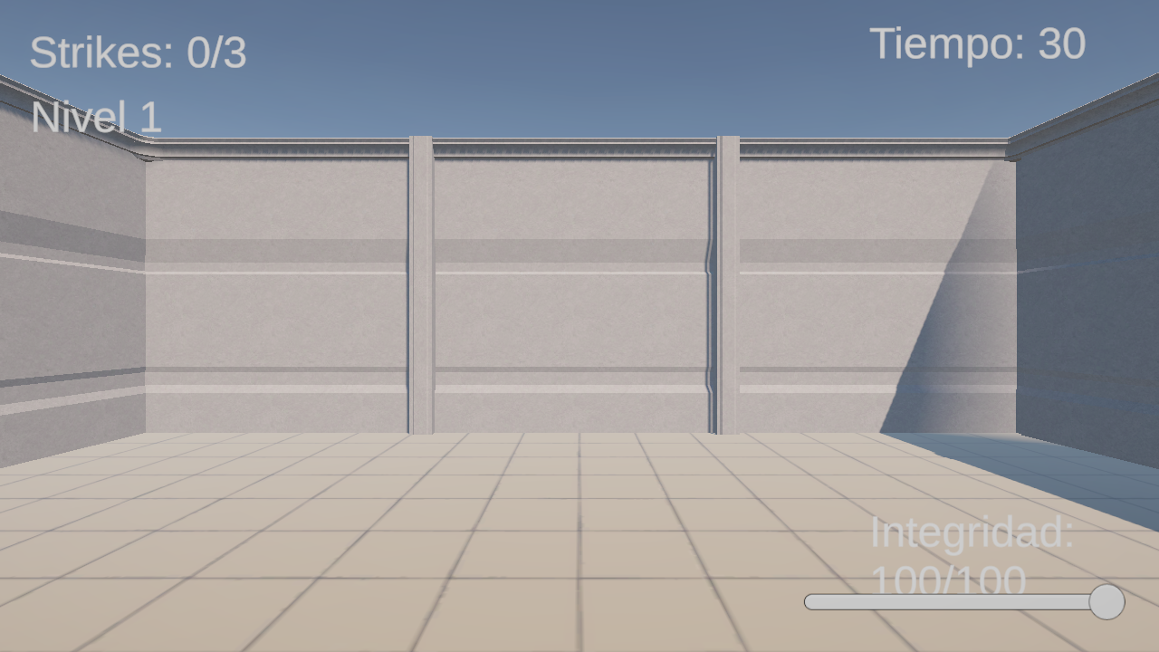
06
Implementación en Unity
Arquitectura modular para autenticación, interacción y control del juego
Autenticación
AuthenticationManager, LoginUI y SceneController
Interacción
PlayerController, PlayerInteractor y VerificationManager
Reglas
Scanner, Timer, Integrity, Strikes y puertas
Unity 6000.3.9f1
TecsupVerse
6
Notes:
El prototipo fue implementado en Unity con una arquitectura modular. La primera parte administra el inicio de sesión y el cambio de escena. La segunda controla el movimiento y la interacción del jugador. La tercera contiene las reglas del minijuego, como escaneo, tiempo, integridad, strikes y desbloqueo de puertas. Esta separación facilita probar cada componente de manera independiente.
Fuentes de apoyo:
- C:\Users\RICARDO\.codex\visualizations\2026\10\21\01a15c3e-85ed-7a40-87f0-20bc9cf28632\Documentos_Tesis_Actualizados\Tesis_TecsupVerse_Actualizada.docx
- C:\Users\RICARDO\.codex\visualizations\2026\10\21\01a15c3e-85ed-7a40-87f0-20bc9cf28632\evidence\gameplay.png

Slide 7
07
Reglas del minijuego
Parámetros actuales del prototipo
4
30 s
5 s
−25
3
niveles
por nivel
de escaneo
de integridad
strikes máx.
Completar los cuatro niveles desbloquea el laboratorio virtual.
TecsupVerse
7
Notes:
Las reglas actuales se mantienen deliberadamente simples. El usuario debe completar cuatro niveles. Cada nivel tiene treinta segundos y el escaneo tarda cinco segundos. Un error o el agotamiento del tiempo resta veinticinco puntos de integridad. Además, el sistema admite hasta tres strikes. Al completar todos los niveles se desbloquea el laboratorio virtual.
Fuentes de apoyo:
- C:\Users\RICARDO\.codex\visualizations\2026\10\21\01a15c3e-85ed-7a40-87f0-20bc9cf28632\Documentos_Tesis_Actualizados\Tesis_TecsupVerse_Actualizada.docx

Slide 8
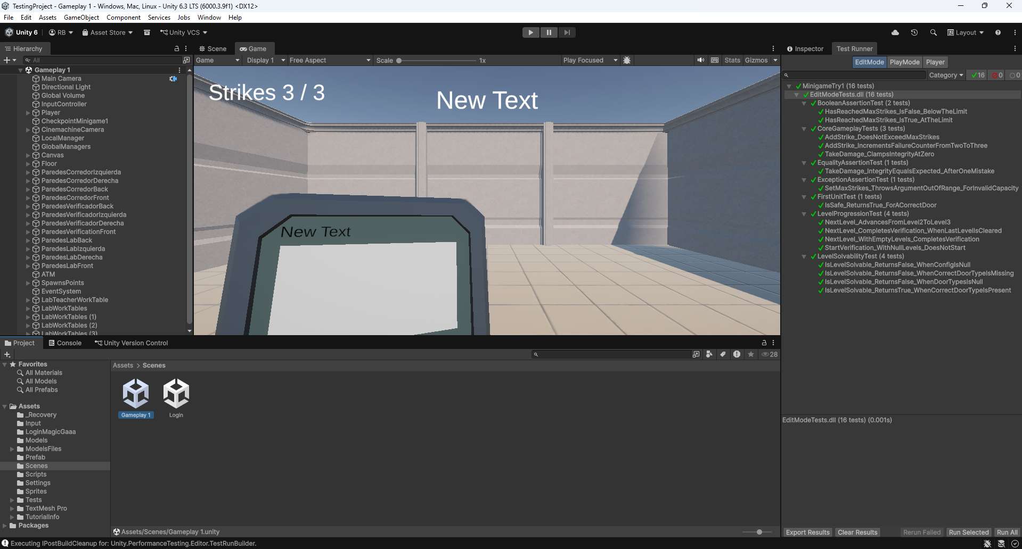
08
Pruebas automatizadas
Unity Test Framework confirma la lógica principal en EditMode
16 / 16
pruebas aprobadas
Cobertura
Autenticación, temporizador, integridad, strikes y flujo
Resultado
0 fallos en la ejecución registrada
TecsupVerse
8
Notes:
Para comprobar la lógica se utilizó Unity Test Framework. La evidencia actual muestra dieciséis pruebas EditMode aprobadas y ningún fallo. Las pruebas cubren funciones centrales como autenticación, temporizador, integridad, strikes y avance del flujo. Esto respalda la estabilidad del prototipo a nivel de lógica, aunque todavía faltan pruebas de experiencia con usuarios reales.
Fuentes de apoyo:
- C:\Users\RICARDO\.codex\visualizations\2026\10\21\01a15c3e-85ed-7a40-87f0-20bc9cf28632\Documentos_Tesis_Actualizados\Tesis_TecsupVerse_Actualizada.docx
- C:\Users\RICARDO\Desktop\Copi\TestingProject\Evidencias Finales\01_Unity_TestRunner\EditMode_16_de_16.png

Slide 9
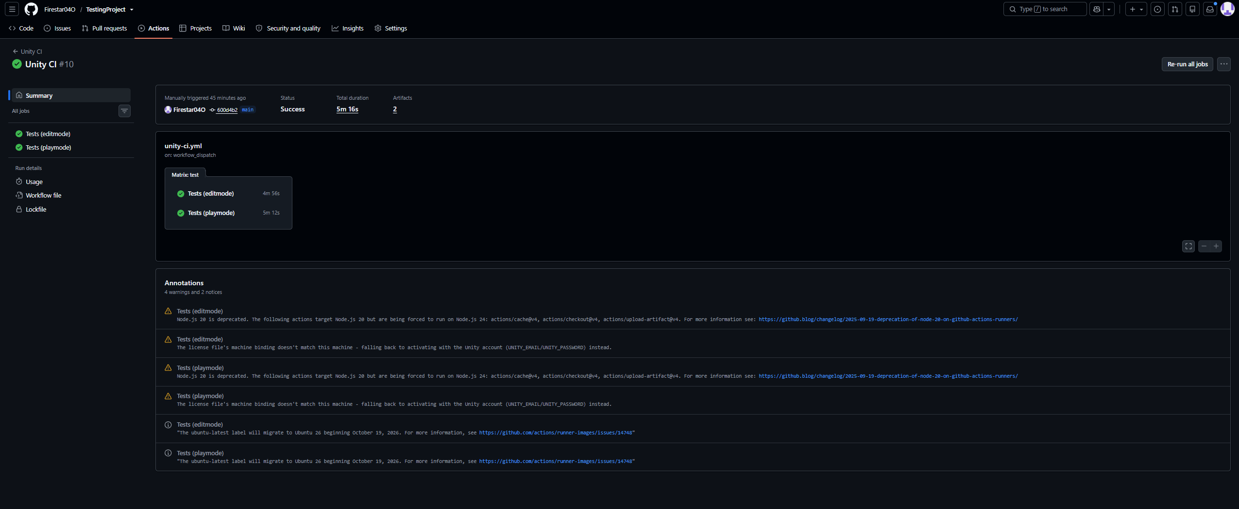
09
Integración continua y trazabilidad
Las pruebas también se ejecutan en GitHub Actions
Unity CI #10
Estado
Ejecución completada correctamente
Pipelines
EditMode y PlayMode en el workflow
Evidencias
2 artefactos generados por la ejecución
GitHub + Trello
TecsupVerse
9
Notes:
Además de las pruebas locales, el proyecto usa GitHub Actions para ejecutar el flujo de integración continua. La ejecución mostrada corresponde a Unity CI número diez y terminó correctamente. El workflow incluye trabajos EditMode y PlayMode, y produjo dos artefactos. GitHub aporta control de versiones y evidencia técnica, mientras Trello apoya la trazabilidad de tareas y pendientes.
Fuentes de apoyo:
- C:\Users\RICARDO\Desktop\Copi\TestingProject\Evidencias Finales\02_GitHub_Actions\01_Ejecucion_Completa_Last.png

Slide 10
10
Estado actual
El prototipo funcional está logrado, pero aún no es una solución institucional
Logrado
Pendiente
Prototipo
Identidad real
Login, entorno 3D y validación gamificada
LDAP, Entra ID o API institucional
Pruebas
Validación humana
16/16 EditMode y workflow CI exitoso
Pretest, postest y pruebas de usabilidad
Objetivo 3
Escalabilidad
Implementación funcional con datos simulados
Concurrencia, red real y hardware limitado
TecsupVerse
10
Notes:
El estado actual debe interpretarse como un prototipo funcional. Ya están implementados el login, el entorno 3D, la validación gamificada y las pruebas automatizadas. También se cumple el objetivo de implementación con datos simulados. Sin embargo, todavía no existe integración con identidad institucional, faltan estudios con usuarios y deben evaluarse concurrencia, red y rendimiento en equipos de menores recursos.
Fuentes de apoyo:
- C:\Users\RICARDO\.codex\visualizations\2026\10\21\01a15c3e-85ed-7a40-87f0-20bc9cf28632\Documentos_Tesis_Actualizados\Tesis_TecsupVerse_Actualizada.docx
- C:\Users\RICARDO\Desktop\Copi\TestingProject\Evidencias Finales\01_Unity_TestRunner\EditMode_16_de_16.png
- C:\Users\RICARDO\Desktop\Copi\TestingProject\Evidencias Finales\02_GitHub_Actions\01_Ejecucion_Completa_Last.png

Slide 11
11
Siguientes pasos
Del prototipo a una aplicación institucional
01
02
03
04
Ampliar
Conectar
Optimizar
Medir
Más espacios del campus
Identidad y red institucional
Hardware de menor capacidad
Usabilidad e impacto educativo
TecsupVerse convierte el acceso en una experiencia de aprendizaje.
Gracias
Notes:
Como siguientes pasos se propone ampliar la representación del campus, conectar el sistema con servicios institucionales, optimizarlo para hardware de menor capacidad y medir su impacto con usuarios reales. En conclusión, TecsupVerse demuestra que un proceso cotidiano como la autenticación puede convertirse en una oportunidad breve de aprendizaje y concientización sobre ciberseguridad. Gracias.
Fuentes de apoyo:
- C:\Users\RICARDO\.codex\visualizations\2026\10\21\01a15c3e-85ed-7a40-87f0-20bc9cf28632\Documentos_Tesis_Actualizados\Tesis_TecsupVerse_Actualizada.docx

